Slide 1

UNIVERSIDAD TRES CULTURAS MARCOS HERNÁNDEZ ALEJANDRO CRISTIAN
MORA BRUNO URIEL REYES CONTRERAS OSCAR DANIEL LIC. CENOBIO LÓPEZ ANAYELI
8ULSIS1A SISTEMA EXPERTO – CUIDADO ANIMAL LEGISLACIÓN EN INFORMÁTICA MARTES 13 DE ABRIL DEL 2021

Slide 2
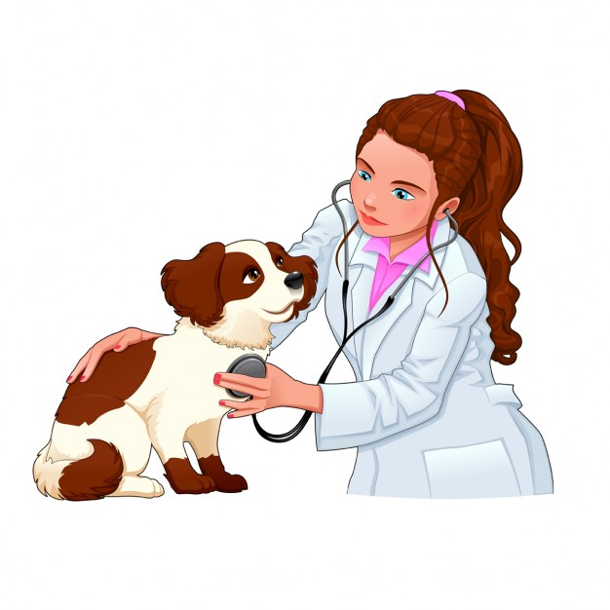
CUIDADO ANIMAL

Slide 3
ÍNDICE
PROPÓSITO
C.A.P.
DEFINICIÓN
CARACTERÍSTICAS
VACUNAS
EXPERTO HUMANO
CUIDADOS
SANCIONES
AGRADECIMIENTOS

Slide 4
PROPÓSITO
Nuestro SISTEMA se basara en el cuidado del Animal domestico y Callejero: PERRO. Ya que actualmente las personas no le dan la importancia que merece este tema. Así que por este motivo Nosotros les proporcionaremos un sistema donde se visualice la información mas especifica y breve para que las familias tengan una mascota o vean un perro abandonado en la calle les brinden los cuidados y alimento que necesitan.
Los Perros Son Iguales Que Los Seres Humanos Y Tienen El Mismo Derecho De Existir.
REGRESAR

Slide 5
C.A.P.
CONCEPTO | DESCRIPCIÓN
NOMBRE | C.A.P. - Centro de Ayuda para Perros
CAMPO | Cuidado Animal
AÑO | 2021
EXPERTO HUMANO | Veterinario
DESCRIPCIÓN | Su principal función es brindar la Información General, Cuidados y Medidas de Prevención para evitar Enfermedades que puedan presentar los Perros a lo largo de su vida sin importar su raza, genero, Con o Sin Dueño mediante la toma de decisiones.
LENGUAJE | Basado en Prolog
TIPO | El sistema podrá dar respuestas a cualquier inquietud o pregunta que quiera hacer el usuario mediante preguntas.

Slide 6
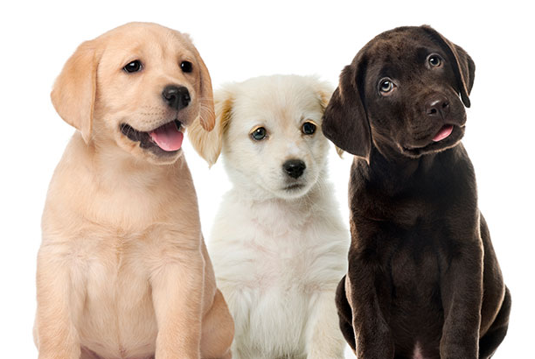
DEFINICIÓN
Nombre científico es Canis lupus familiaris, es un mamífero carnívoro doméstico de la familia de los cánidos, que constituye una subespecie del lobo (Canis lupus).
REGRESAR

Slide 7

CARACTERÍSTICAS
REGRESAR

Slide 8
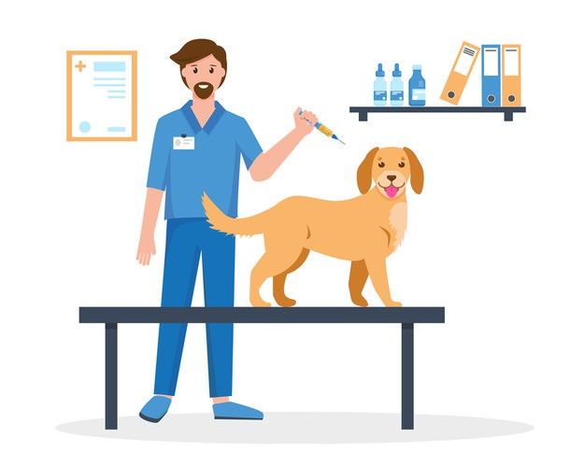
VACUNAS
Existen dos tipos de vacunas caninas, las que son obligatorias como las que los protegen contra virus como el moquillo canino, el parvovirus y la rabia y las que son opcionales que los protegen frente a leptospirois, parainfluencia, tos de las perreras, enfermedad de Lyme y coronavirus canino.
REGRESAR

Slide 9
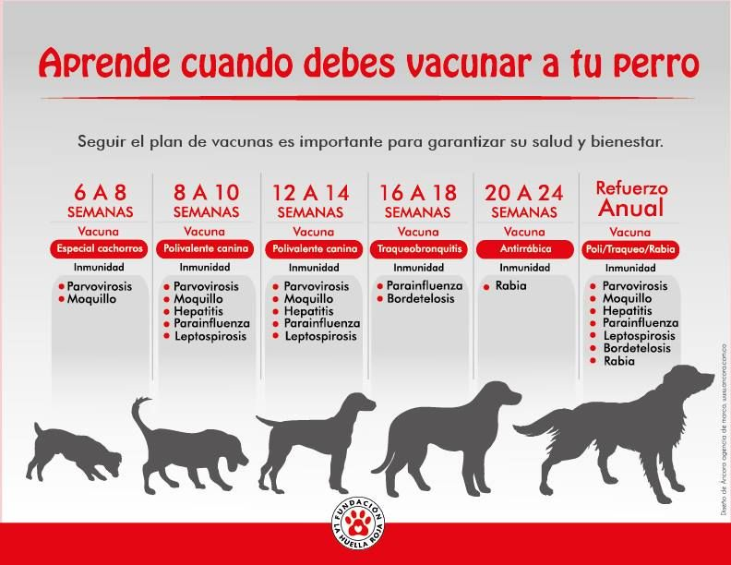

Slide 10

EXPERTO HUMANO
El veterinario es el médico de los animales, es decir, el profesional que se encarga de prevenir, diagnosticar y curar sus enfermedades.
Los estudios veterinarios se convirtieron en universitarios por primera vez en 1761, cuando se fundó la Escuela Nacional Veterinaria de Lyon (Francia). Después, se instauraron en el resto de Europa.
REGRESAR
Notes:
Hoy en día los veterinarios son profesionales muy preparados que pueden especializarse en determinados tipos de animales (felinos, aves exóticas, peces…) o en un área específica de la medicina veterinaria (oftalmología, ortopedia, aparato digestivo, enfermedades infecciosas, cirugía…).

Slide 11
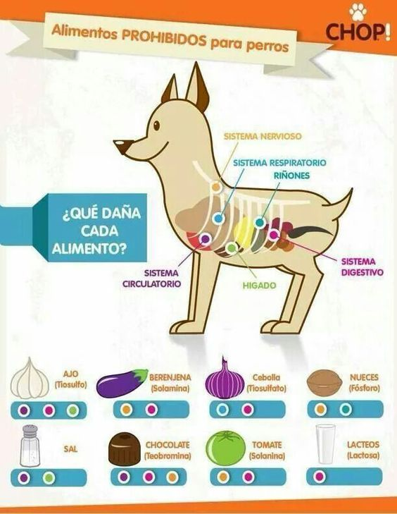
CUIDADOS
Los cuidados que debe de seguir una persona para mantener en buen estado a un perro, son:
Educación
Hacer Ejercicio Juntos
Alimentación
Visitas al Veterinario

Slide 12

SANCIONES
Las sanciones que serán aplicadas asimismo al maltrato o crueldad por imprudencia, omisión, negligencia se mantienen en sus términos, esto es, de seis meses a dos años de prisión y de cincuenta a cien días multa si las lesiones causadas no ponen en peligro la vida; y de dos a cuatro años de prisión y de doscientos a cuatrocientos días de multa si le causan la muerte.
REGRESAR

